Slide 1
Ακάμας

Slide 2
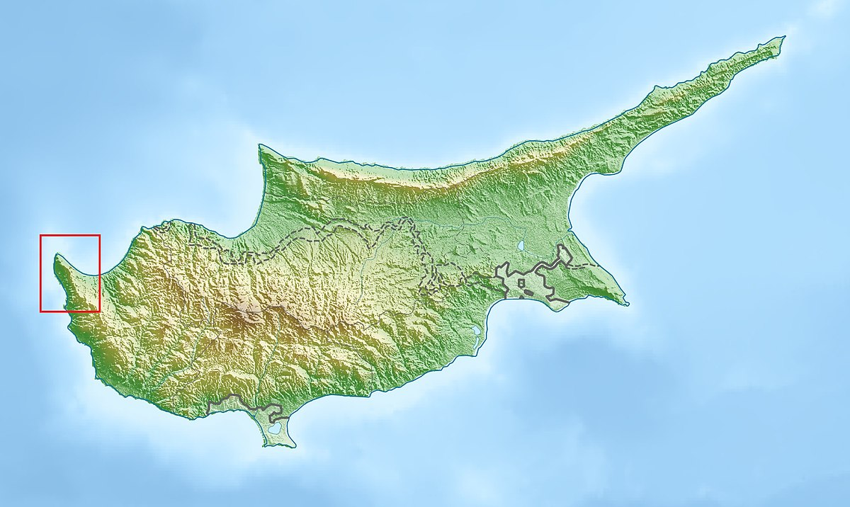
Ο Ακάμας ή Αρναούτης ή Αγίου Επιφανίου είναι ακρωτήριο της βορειοδυτικής άκρης της Κύπρου στη ομώνυμη χερσόνησο και το ομώνυμο δάσος στην Επαρχία Πάφου.

Slide 3
Εθνικό Πάρκο Ακάμα
Το Εθνικό Πάρκο του Ακάμα βρίσκεται στη δυτική ακτή της Κύπρος, μια πραγματικά εικονογραφικό μέρος του νησιού. Έχει μια περιοχή κάλυψης της 230 τετραγωνικών χιλιομέτρων που περιέχουν κοιλάδες, χαράδρες και πλατιές αμμώδεις παραλίες. Η ποικιλία της άγριας ζωής είναι ζωτικής σημασίας για την οικολογία της Μεσογείου. Σε αυτό το θεαματικό περιβάλλον υπάρχουν 168 ποικιλίες πουλιών, 20 διαφορετικά ερπετά, είδη 16 της πεταλούδας και 12 διαφορετικά θηλαστικά για να μην αναφέρουμε πολύ πλούσια ποικιλία της πανίδας. Η σημαντική σημασία της Χερσονήσου του Ακάμα έχει δεόντως σημειωθεί? Το Ευρωπαϊκό Συμβούλιο έχει συμπεριλάβει στο πρόγραμμα της Μεσογείου Προστασίας. Η Κύπρος κυβέρνηση έχει ακόμη να το δηλώσει πλήρως ως Εθνικό Πάρκο των τουριστικών και τοπικών γαιοκτημόνων λόγους, αν και οι φίλοι της Γης και Green Peace πιέσεις σκληρά για αυτό.

Slide 4
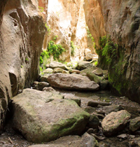
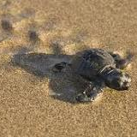

Slide 5
